Slide 1
Aus- und Weiterbildung für Mitglieder der Fiko
Modul 3
Mittwoch, 25. September 2024

Slide 2
Ablauf
Weiterbildung Finanzkommission 2024 Modul 3
Begrüssung
Vorstellen Ablauf Modul 3
Kurzinfos Finanzdirektion (10’) a) Budget / Finanzpläne Kanton b) Aufgabenüberprüfung Kanton c) Teilrevision Finanzausgleich (sistiert) d) Vernehmlassung StG-Revision e) Vernehmlassung VRG-Revision f) Volksinitiative «Für eine soziale Klimapolitik – steuerlich gerecht finanziert»
Internes Kontrollsystem IKS (20’) a) Kurze Erklärung von IKS b) Gesetzliche Grundlagen von Kanton und Gemeinden c) Vorstellung IKS-Tool Kanton

Slide 3
3. Kurzinfos Finanzdirektion / a) Budget / Finanzpläne Kanton
Weiterbildung Finanzkommission 2024 Modul 3
Besonderes
Hochrechnung schliesst noch negativ, aber besser, ab (von -26.8 zu -4.0 Mio.)
SNB Ausschüttung B25=1 Mrd., FP26 2 Mrd., FP27 2 Mrd.
OECD-Mindestbesteuerung: FP26 +5 Mio. Ertrag (=75%) (für Förderbeiträge 2 Mio. eingeplant)
StG Revision 1.1.2026, 3 Mio. für Massnahmen bei Einkommen eingeplant
Personal
Lohnerhöhung von insgesamt 1.80% (1.5% Landrat / 0.3% Planungssaldo) tiefer als notwendig angesetzt (Teilrevision Pensionskassengesetz berücksichtigt)
FP26+FP27 je 1.5% Lohnanpassung
Fazit
Ausgeglichene Rechnungen sind möglich
Steuererträge und SNB führen zu Verbesserungen

Slide 7
3. Kurzinfos Finanzdirektion / b) Aufgabenüberprüfung (AÜP)
Weiterbildung Finanzkommission 2024 Modul 3
Ausgangslage
Regierungsrat hat am 26. März 2024 Nachtragskredit für AÜP genehmigt
Herausfordernde und angespannte Finanzaussichten (schlechte Budgets 2023 und 2024)
Forderung aus VL Revision Finanzausgleich
Externe Projektleitung bei «bolz+partner consulting ag (bpc) (Beat Blaser und Tobias Beljean) / https://bolzpartner.ch/
Interne Projektleitung bei der Finanzverwaltung
Rahmenbedingungen / Ziele
RR erwartet eine systematische und umfassende Aufgabenüberprüfung
Finanziellen Handlungsspielraum sichern und Resilienz stärken
Aufgrund der grundsätzlich guten finanzpolitischen Ausgangslage kein klassisches Sparprogramm und keine kurzfristige Entlastungsziele
Leadership und Ownership beim Regierungsrat

Slide 8
3. Kurzinfos Finanzdirektion / b) Aufgabenüberprüfung (AÜP)
Weiterbildung Finanzkommission 2024 Modul 3
Terminplan
Juni 2024: Auftrag an Amts- und Abteilungsleitende
Ende Okt. 2024: Beantwortung Fragebogen und Einreichung Unterlagen durch Amtsleitende an die externe Projektleitung
Nov. 2024: Auswertung und Vorbereitung Workshops mit RR und Direktionen / Information Finanzkommission Landrat
Dez. 2024 / Jan. 2025: Workshops mit Direktionen
Ende April 2025: Verabschiedung Schlussbericht durch RR
Rolle Gemeinden / Dritte
Die AÜP erfolgt auf Stufe Kanton / bewusst keine Einbindung Gemeinden
Allfällige Massnahmen führen zu weiteren Projekten mit Einbindung von Betroffenen

Slide 9
3. Kurzinfos Finanzdirektion / c) Teilrevision Finanzausgleich sistiert
Weiterbildung Finanzkommission 2024 Modul 3
Bemerkungen
März 2024 kommuniziert, dass aufgrund mangelnder Unterstützung ein Halt eingelegt wird
Vernehmlassung hatte zum Ziel, dass der Anteil des Kantons reduziert werden sollte und dies angesichts der erfreulichen Finanzsituation der Gebergemeinden vertretbar sei
Dies hätte auch der Einhaltung der grundsätzlichen Ziele des innerkantonalen Finanzausgleichs gedient: - gegenseitige Annäherung der Finanzkraft - Verminderung der Steuerfussunterschiede zwischen den Gemeinden
Weiteres Vorgehen
Abwarten Bericht Aufgabenüberprüfung
Abwarten Vernehmlassung StG-Revision
Anschliessend Auslegeordnung mit finanzstärkster Gemeinde und Einsetzung Projektgruppe mit Gemeinden

Slide 10
3. Kurzinfos Finanzdirektion / d) Vernehmlassung StG-Revision 2026
Weiterbildung Finanzkommission 2024 Modul 3
VL startete am 18. September und dauert bis 18. Dezember 2024
Unterlagen unter: https://www.nw.ch/exekutivgeschaefte/118789
Massnahmen
Entlastung von Familien / Entlastung des Mittelstandes
Standortförderungsmassnahmen
Vereinfachungen im Steuersystem / Umsetzung bundesrechtlicher Vorgaben
Beitrag an Landeskirchen (fix anstelle von 7%)
Finanzielle Auswirkungen
Erwartete Belastung Kanton 3.0 Mio. Franken
Erwartete Belastung Gemeinden fällt unterschiedlich aus (HER: keine, Rest: Belastung)
Kurzfristig Reduktion, langfristig Kompensation (Attraktivität steigern)

Slide 11
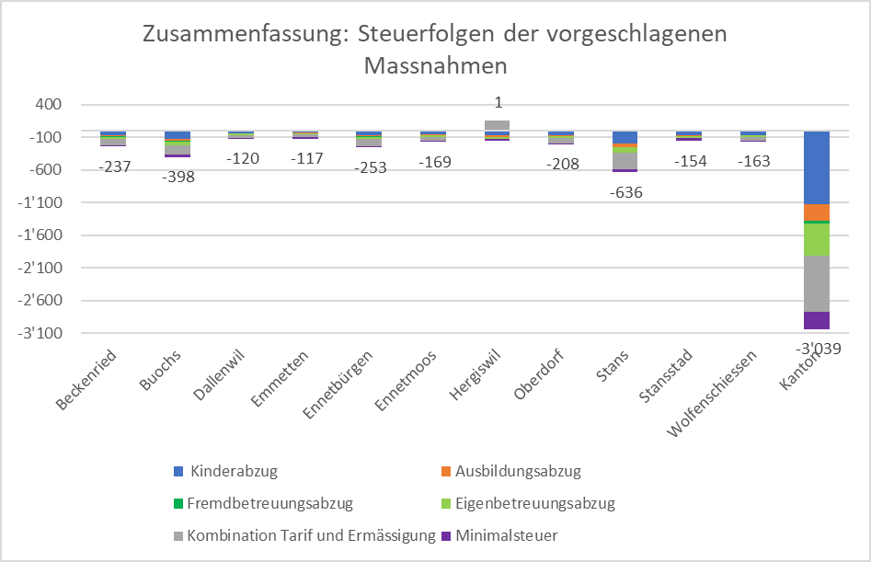
3. Kurzinfos Finanzdirektion / d) Vernehmlassung StG-Revision 2026
Weiterbildung Finanzkommission 2024 Modul 3
Auszug aus Bericht externe VL

Slide 12
3. Kurzinfos Finanzdirektion / e) Vernehmlassung VRG-Revision
Weiterbildung Finanzkommission 2024 Modul 3
VL startete am 17. September und dauert bis 20. Dezember 2024
Unterlagen unter: https://www.nw.ch/exekutivgeschaefte/118822

Slide 13
Rahmenbedingungen
Informatikstrategie 2022 & Informatik-Vereinbarung (in Kraft seit März 2023)
Vision 2027
Auf kantonaler und kommunaler Ebene werden alle wichtigen Verwaltungsprozesse optimal mit Informatikmitteln unterstützt und weitgehend digital abgewickelt.
Die drei Staatsebenen Bund, Kantone und Gemeinden sowie die Rechtspflege tauschen Daten- und Informationen untereinander weitgehend in digitaler Form aus.
Bevölkerung und Wirtschaft nutzen die E-Government-Services der Kantone und Gemeinden sowie der Rechtspflege für alle wichtigen Geschäfte. Dabei können alle relevanten Daten ohne Mehrfach-erfassungen und Medienbrüche erhoben und genutzt werden.
Revision des Verwaltungsrechtspflegegesetzes notwendig!

Slide 14
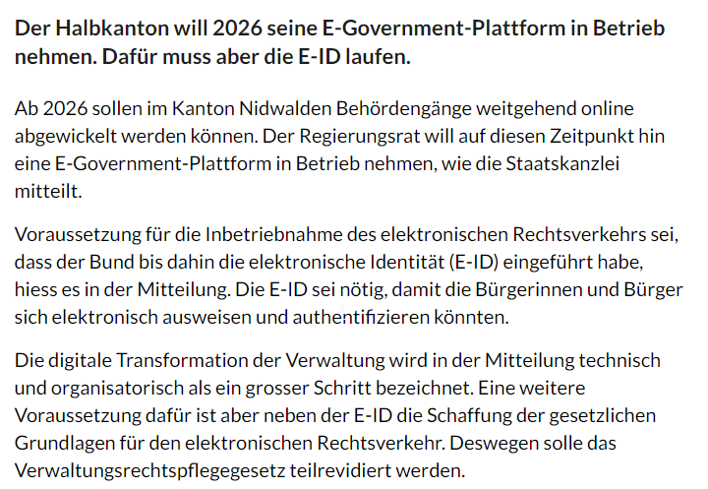
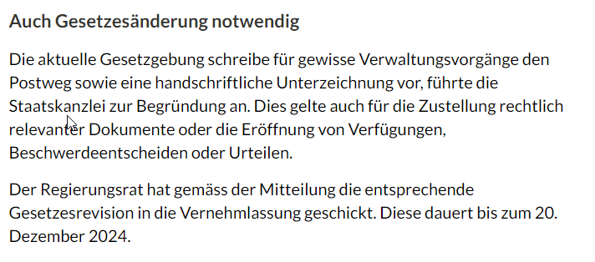
Auszug Inside-IT vom 24.09.2024
Nidwalden an Bund: E-ID her, bitte! (inside-it.ch)

Slide 15
Anwendbarkeit des elektronischen Rechtsverkehrs
Teilrevision Verwaltungsrechtspflegegesetz
Verwaltungsverfahren
Elektronischer Rechtsverkehr
Verfahren «auf Papier»
RR
Pflicht zur Nutzung des elektronischen Übermittlungssystems:
- alle Behörden
- alle berufsmässigen Parteivertretungen
Freiwillige Nutzung des elektronischen Übermittlungssystems:
- weitere Parteien

Slide 16
Grundkonzeption
Teilrevision Verwaltungsrechtspflegegesetz
E-Gov-Portal
Steuerportal
Baugesuchs-portal
…
Fachanwendungen

Slide 17
3. Kurzinfos Finanzdirektion / f) Volksinitiative «Für eine soziale Klimapolitik – steuerlich gerecht finanziert»
Weiterbildung Finanzkommission 2024 Modul 3
Um was geht es:
Volksinitiative der JUSO
Bezweckt die Einführung einer Bundessteuer von 50% auf Nachlässe von über 50 Mio. Franken
Ertrag würde zu zwei Dritteln auf den Bund und zu einem Drittel auf die Kantone aufgeteilt
Er soll zur sozial gerechten Bekämpfung der Klimakrise sowie für den dafür notwendigen Umbau der Gesamtwirtschaft verwendet werden
Stellungnahme Bundesrat vom 21.08.2024
BR lehnt diese aus zahlreichen Gründen ab
Gefährdet die Attraktivität des Standortes Schweiz und damit die heutigen Steuereinnahmen
Verlangte rückwirkende Besteuerung von Nachlässen und Schenkungen staatspolitisch höchst problematisch
Grundlegende Verfassungsprinzipien werden in der Initiative nicht respektiert

Slide 18
3. Kurzinfos Finanzdirektion / f) Volksinitiative «Für eine soziale Klimapolitik – steuerlich gerecht finanziert»
Weiterbildung Finanzkommission 2024 Modul 3
Was heisst das für Nidwalden?
NW hat einen grossen Anteil an vermögenden Personen
Interpellation von LR Dominik Steiner und LR Roland Käslin im August 2024 eingereicht (u.a. Wie viele betroffen? Welche Steuerbeiträge? Auswirkungen bei Wegfall auf Steuereinheiten? Auswirkungen innerkantonaler Finanzausgleich? Rückwirkung? Rechtsunsicherheit?)
FDK berät dies an seiner Konferenz vom 27. September 2024
Botschaft Bundesrat spätestens anfangs Februar 2025
>> Finanzielle Bedeutung sehr hoch
>> wirtschaftlicher Schaden bereits durch die Verunsicherung angerichtet

Slide 19
4. Internes Kontrollsystem / a) Kurze Erklärung von IKS
Weiterbildung Finanzkommission 2024 Modul 3
Internes Kontrollsystem (IKS) (Quelle Homepage BDO Schweiz)
Unter IKS versteht man die Gesamtheit der internen Kontrollmassnahmen, die zur Überwachung wichtiger betrieblicher Abläufe im Unternehmen beitragen. Im Vordergrund stehen dabei die Erreichung der Unternehmensziele, die Gewährleistung sicherer Prozesse sowie die Aufdeckung oder Verhinderung von Fehlern und Unregelmässigkeiten.
Grosse Unternehmen verfügen in der Regel über ein gut ausgebautes IKS. Das Revisionsrecht verlangt, dass bei Publikumsgesellschaften und volkswirtschaftlich bedeutenden Unternehmen die Existenz des Internen Kontrollsystems (IKS) durch die Revisionsstelle geprüft und bestätigt wird. Dabei gilt der Grundsatz, dass das IKS den spezifischen Gegebenheiten des Unternehmens angepasst sein muss. Als Mindestanforderung muss die Unternehmensleitung sicherstellen, dass diejenigen Prozesse dokumentiert und im Unternehmen umgesetzt sind, die letztlich in die finanzielle Berichterstattung einfliessen.

Slide 20
4. Internes Kontrollsystem / a) Kurze Erklärung von IKS
Weiterbildung Finanzkommission 2024 Modul 3
Allgemein
IKS = Internes Kontrollsystem
Bestandteil im Musterfinanzhaushaltgesetz nach HRM2
Kanton und Gemeinden haben die Artikel zum internen Kontrollsystem seit 1. Januar 2010 im Gesetz
Der Regierungsrat hat die IKS-Verordnung auf den 1. Januar 2021 in Kraft gesetzt
Finanzkontrolle prüft das IKS in den kantonalen Verwaltungseinheiten (Nachvollziehbarkeit und Wirksamkeit)
Kanton macht den Gemeinden keine Vorschriften zum IKS
Wichtig
Es gibt kein allgemeingültiges IKS-Konzept, das sich für alle Unternehmen gleichermaßen anwenden liesse. Abhängig von Größe, Branche und Rechtsform des Unternehmens muss ein individuelles IKS entwickelt werden.

Slide 21
4. Internes Kontrollsystem / b) Gesetzliche Grundlagen von Kanton und Gemeinden
Weiterbildung Finanzkommission 2024 Modul 3
NG 171.2 Gesetz über den Finanzhaushalt der Gemeinden (GemFHG)
5.4 Internes Kontrollsystem
Art. 69 Massnahmen
¹ Das interne Kontrollsystem umfasst regulatorische, organisatorische und technische Massnahmen. Der administrative Rat erlässt nach Rücksprache mit der Finanzkommission die erforderlichen Weisungen.
² Die Leitungen der Verwaltungseinheiten sind verantwortlich für die Einführung, den Einsatz und die Überwachung des Kontrollsystems in ihrem Zuständigkeitsbereich.
Art. 70 Ziele
¹ Der administrative Rat trifft die notwendigen Massnahmen, um das Vermögen zu schützen, die zweckmässige Verwendung der Mittel sicherzustellen, Fehler und Unregelmässigkeiten bei der Buchführung zu verhindern oder aufzudecken sowie die Ordnungsmässigkeit der Rechnungslegung und die verlässliche Berichterstattung zu gewährleisten.
² Er berücksichtigt dabei die Risikolage und das Kosten-Nutzen-Verhältnis.

Slide 22
4. Internes Kontrollsystem / b) Gesetzliche Grundlagen von Kanton und Gemeinden
Weiterbildung Finanzkommission 2024 Modul 3
NG 511.1 Gesetz über den Finanzhaushalt des Kantons (kFHG )
5.4 Internes Kontrollsystem
Art. 71 Massnahmen
¹ Das interne Kontrollsystem umfasst regulatorische, organisatorische und technische Massnahmen. Der Regierungsrat erlässt nach Rücksprache mit der Finanzkontrolle die erforderlichen Vorschriften.
² Die Leitungen der Verwaltungseinheiten sind verantwortlich für die Einführung, den Einsatz und die Überwachung des Kontrollsystems in ihrem Zuständigkeitsbereich.
Art. 72 Ziele
¹ Der administrative Rat trifft die notwendigen Massnahmen, um das Vermögen zu schützen, die zweckmässige Verwendung der Mittel sicherzustellen, Fehler und Unregelmässigkeiten bei der Buchführung zu verhindern oder aufzudecken sowie die Ordnungsmässigkeit der Rechnungslegung und die verlässliche Berichterstattung zu gewährleisten.
² Er berücksichtigt dabei die Risikolage und das Kosten-Nutzen-Verhältnis.

Slide 23
4. Internes Kontrollsystem / b) Gesetzliche Grundlagen von Kanton und Gemeinden
Weiterbildung Finanzkommission 2024 Modul 3
NG 511.12 Verordnung über das interne Kontrollsystem (IKS-Verordnung, IKSV)
https://gesetze.nw.ch/app/de/texts_of_law/511.12
vom 25.08.2020 (Stand 01.01.2021)
Der Regierungsrat von Nidwalden,
gestützt auf Art. 64 der Kantonsverfassung, in Ausführung von Art. 71 und Art. 72 des Gesetzes vom 21. Oktober 2009 über den Finanzhaushalt des Kantons (Finanzhaushaltgesetz, kFHG),
beschliesst:

Slide 24
4. Internes Kontrollsystem / b) Gesetzliche Grundlagen von Kanton und Gemeinden
Weiterbildung Finanzkommission 2024 Modul 3
NG 511.12 Verordnung über das interne Kontrollsystem (IKS-Verordnung, IKSV)
§ 2 Definition, Zielsetzung
¹ …
² Ziel des IKS ist, bestehende Risiken zu erfassen und zu steuern, um mit ausreichender Gewähr sicherstellen zu können, dass die betreffende kantonale Verwaltungseinheit im Rahmen der Erfüllung ihrer Aufgabenstellung die folgenden allgemeinen Ziele erreicht:
das Vermögen des Kantons zu schützen sowie die zweckmässige Verwendung der Mittel sicherzustellen (Vermögensschutz);
finanziell relevante Prozesse ordnungsgemäss abzuwickeln und zu optimieren (operative Geschäftstätigkeit);
die Zuverlässigkeit der Finanz- und Führungsinformationen sicherzustellen (Rechnungslegung, Reporting);
Gesetze, Verordnungen und Reglemente in Bezug auf Ziff. 1–3 einzuhalten (Compliance);
ein internes Umfeld zur Verminderung von unbeabsichtigten Fehlern und betrügerischem Verhalten zu schaffen.

Slide 25
4. Internes Kontrollsystem / b) Gesetzliche Grundlagen von Kanton und Gemeinden
Weiterbildung Finanzkommission 2024 Modul 3
NG 511.12 Verordnung über das interne Kontrollsystem (IKS-Verordnung, IKSV)
§ 3 Abgrenzung
¹ Das IKS und das Risikomanagement werden als zwei gesonderte Instrumente betrachtet.
² Das IKS fokussiert sich auf die Steuerungs- und Kontrollaktivitäten der finanziell relevanten Geschäftsprozesse und ‑risiken.

Slide 26
4. Internes Kontrollsystem / c) Vorstellung IKS-Tool Kanton
Weiterbildung Finanzkommission 2024 Modul 3
Allgemein
Vorstellung Tool, welches der Kanton Nidwalden im Einsatz hat
Die Finanzdirektion erlässt keine Vorgaben und gibt keine Empfehlung für die Gemeinden ab
Den Finanzverwalterinnen und Finanzverwalter wurde das Tool des Kantons im Juni vorgestellt
Kanton Obwalden hat das gleiche Tool im Einsatz
Kooperation bei der Einführung mit der BDO, Pirmin Marbacher
Bestätigung durch Finanzkontrolle mit Jahresrechnung → siehe nächste Folie

Slide 27
4. Internes Kontrollsystem / c) Vorstellung IKS-Tool Kanton
Weiterbildung Finanzkommission 2024 Modul 3
Ablauf mit Direktionen
Startsitzung mit Unterstützung BDO, Pirmin Marbacher Schulung Erhebungsunterlagen und Auftrag Schlüsselprozesse zentral bei der Finanzverwaltung
Besprechung der Excel-Dateien (Erhebungsunterlagen) inklusive Festlegung der aufzunehmenden Prozesse (in Zusammenarbeit mit der Finanzkontrolle)
Dateien zur Erfassung an SwissAxis zustellen
Anschliessend Start produktiv / Schulungen
→ Excel-Datei zur Erfassung

Slide 28
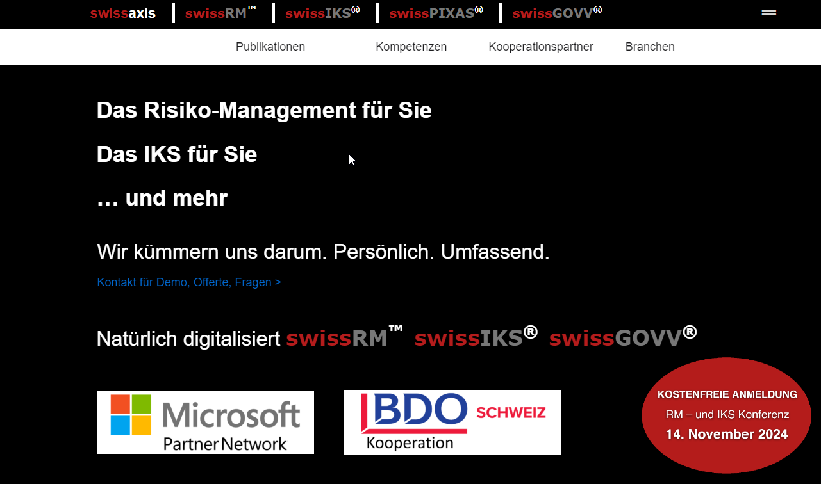
4. Internes Kontrollsystem / c) Vorstellung IKS-Tool Kanton
Weiterbildung Finanzkommission 2024 Modul 3
https://swissaxis.ch/
Tool NW https://nw.iks.ilz.info/anmelden

Slide 29
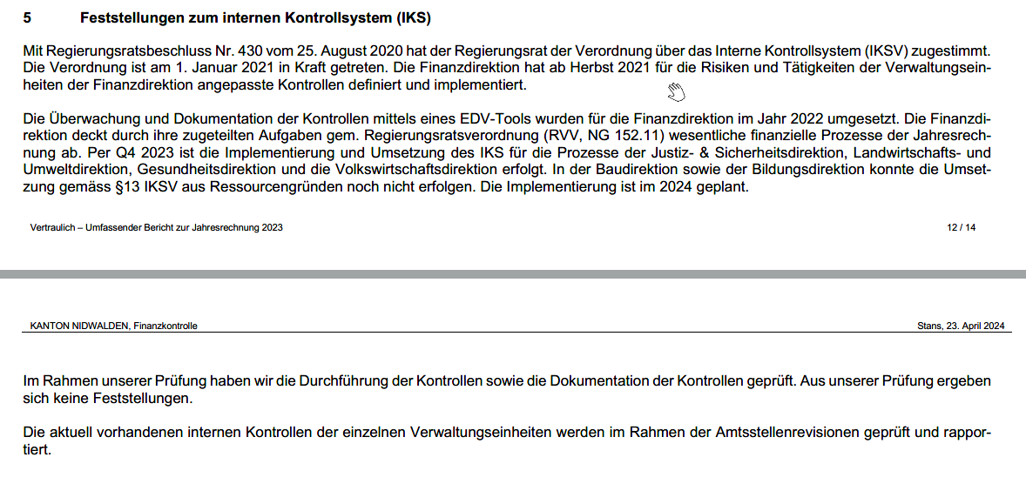
4. Internes Kontrollsystem / b) Gesetzliche Grundlagen von Kanton und Gemeinden
Weiterbildung Finanzkommission 2024 Modul 3

